Slide 1
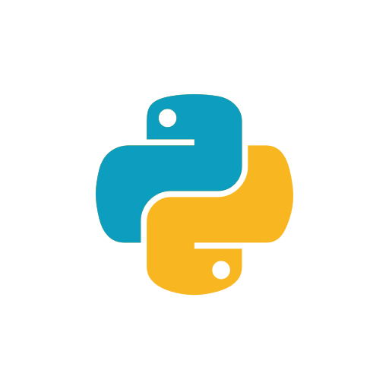
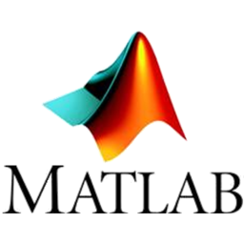


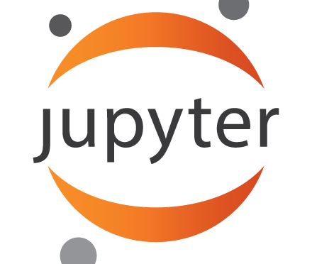
MLW PROJECT – KWIK 2018/19
Celem projektu jest porównanie możliwości analizy danych, zarówno statystycznej oraz z użyciem mechanizmów AI.
SEBASTIAN SUCHOWIAK
PAWEŁ CIŚLIK
DOMINIKA DRĄŻYK

Slide 2
PODSTAWOWA ANALIZA DANYCH STATYSTYCZNYCH
IMPORT DANYCH DO STRUKTURY
ZDEFINIOWANIE ZMIENNYCH I ODRZUCENIE BŁEDNYCH REKORDÓW
ANALIZA OPISOWA [M, SD, HISTOGRAMY]
TESTOWANIE HIPOTEZ [ANOVA]
WIZUALIZACJA DANYCH I WYNIKÓW

Slide 3
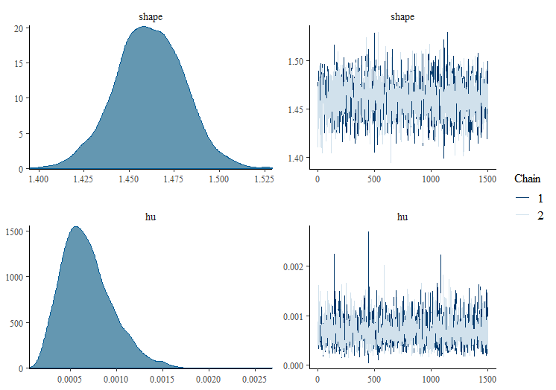
BAYESOWSKA ANALIZA DANYCH STATYSTYCZNYCH
PAKIET BRMS ~ CRAN

Slide 4



ANALIZA DANYCH EEG
IMPORT DANYCH DO STRUKTURY
ZDEFINIOWANIE PARAMETRÓW DANYCH
ODRZUCENIE I GRUPOWANIE DANYCH
ICA

Slide 5
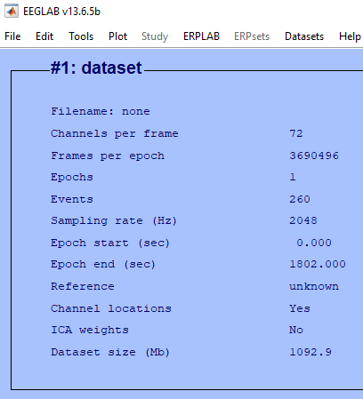
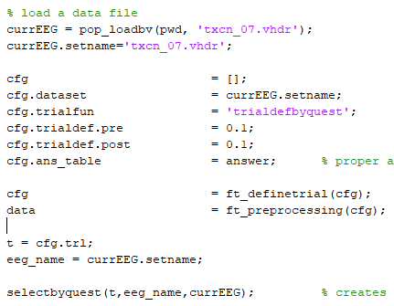
ANALIZA DANYCH EEG

Slide 6
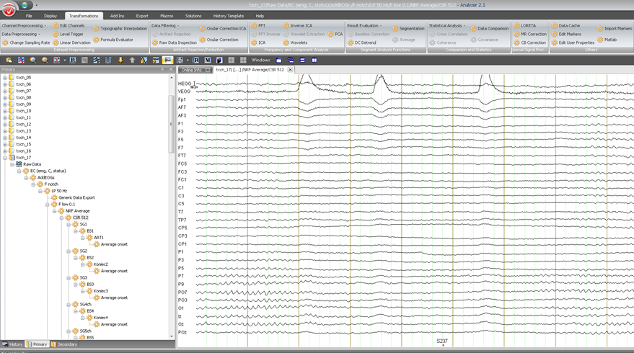
ANALIZA DANYCH EEG

Slide 7

JUPYTER NOTEBOOK + ANACONDA NAVI
POZWALA STWARZAĆ WIRTUALNE ŚRODOWISKA R, PYTHONA, ORAZ OCTAVE
JUPYTER DZIAŁA W PRZEGLĄDARCE INTERNETOWEJ POZWALAJĄC PRZEGLĄDAĆ FOLDERY NA KOMPUTERZE UŻYTKOWNIKA

Slide 8
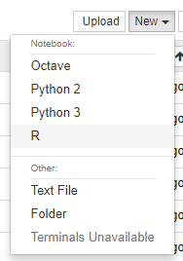
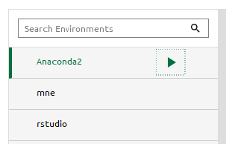
JUPYTER NOTEBOOK + ANACONDA NAVI
MOŻNA ZAINSTALOWAĆ ŚRODOWISKA W JUPYTERZE, LUB SAMEJ ANACONDZIE

Slide 9
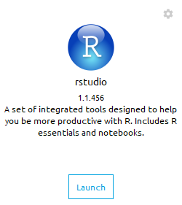
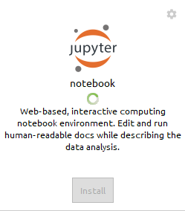
JUPYTER NOTEBOOK + ANACONDA NAVI
MOŻNA ZAINSTALOWAĆ ŚRODOWISKA W JUPYTERZE, LUB SAMEJ ANACONDZIE
pip install octave_kernel

Slide 10

GIT HUB – REPOZYTORIUM PROJEKTU
https://github.com/DominikaDrazyk/MLW_PROJECT_2019.git

Slide 11

COLAB RESEARCH
Colaboratory jest darmowym środowiskiem bazującym na Jupyter, które nie wymaga pobierania ani instalacji i działa całkowicie w chmurze.
Jest narzędziem wykorzystywanym do nauki i pracy z machine learningiem
Notatniki są gromadzone na dysku Google na koncie które jest podpięte do Colaba. Mogą być udostępniane tak jak dokumenty Google

Slide 12
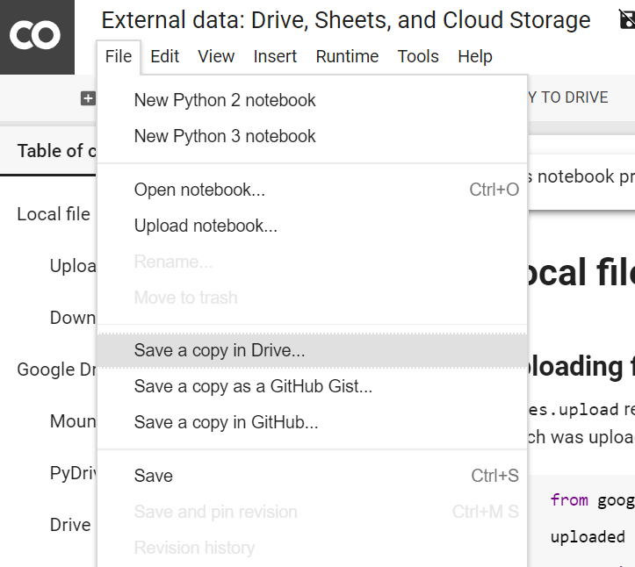
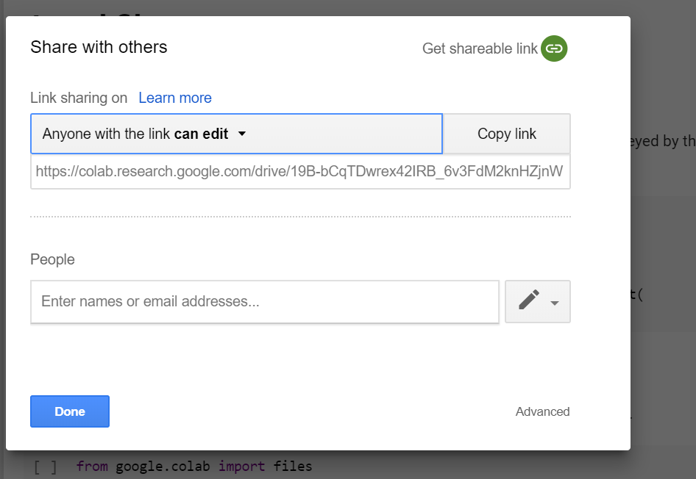
COLAB RESEARCH
Notatniki są gromadzone na dysku Google na koncie które jest podpięte do Colaba. Mogą być udostępniane tak jak dokumenty Google

Slide 13
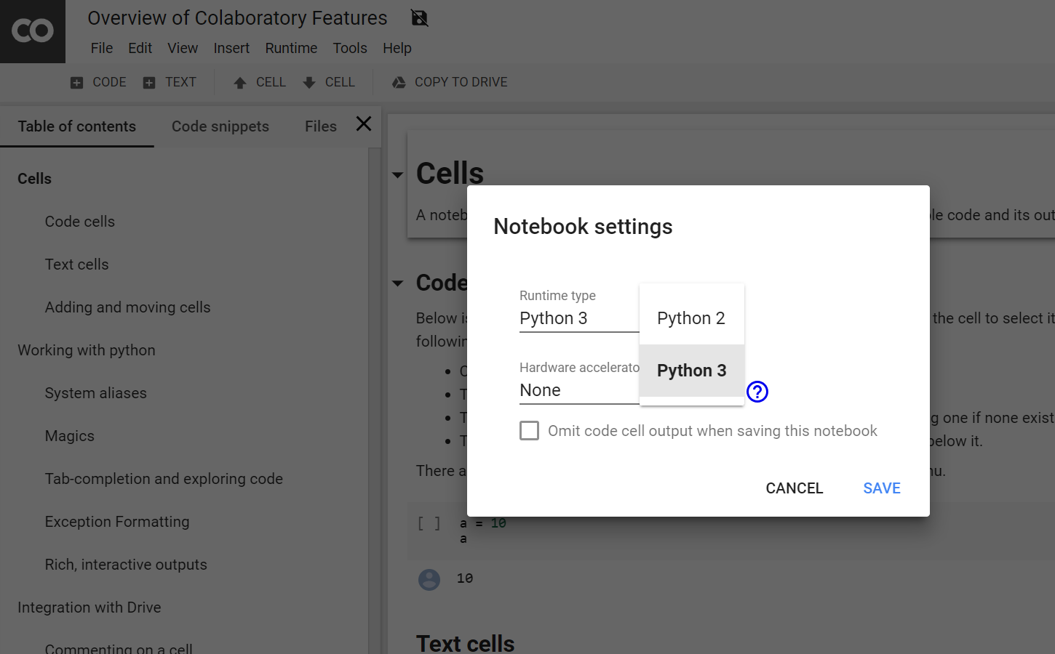


COLAB RESEARCH
Colabolatory jak na razie pozwala programować tylko w języku Python (wersja 2.7 lub 3.6) z wykorzystaniem bibliotek Pythona
W przypadku machine learningu najistotniejsze biblioteki to Pandas i TensorFlow

Slide 14
Dziękujemy za uwagę ☺

